Slide 1

Moderne Techniken für die Shader-Entwicklung und Bildsynthese
Referent: Grasso Marco, Hoffard Jana, Suriaganda Akbar
Technische Universität München
08. Januar 2019

Slide 2
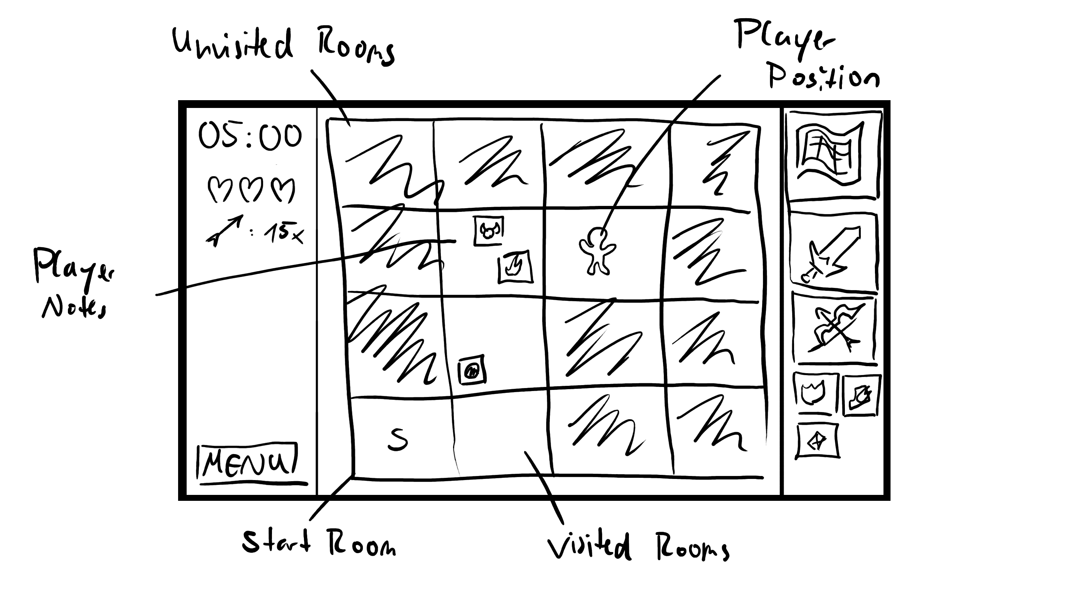
Spielidee: Wumpus World
Top Down
Ziel:
Schatz finden
Hindernissen ausweichen
Gegner bekämpfen
Hindernisse:
Gruben
Lava
Gegner
Wumpus (Boss)
Creeps (Hindernisse)

Slide 3
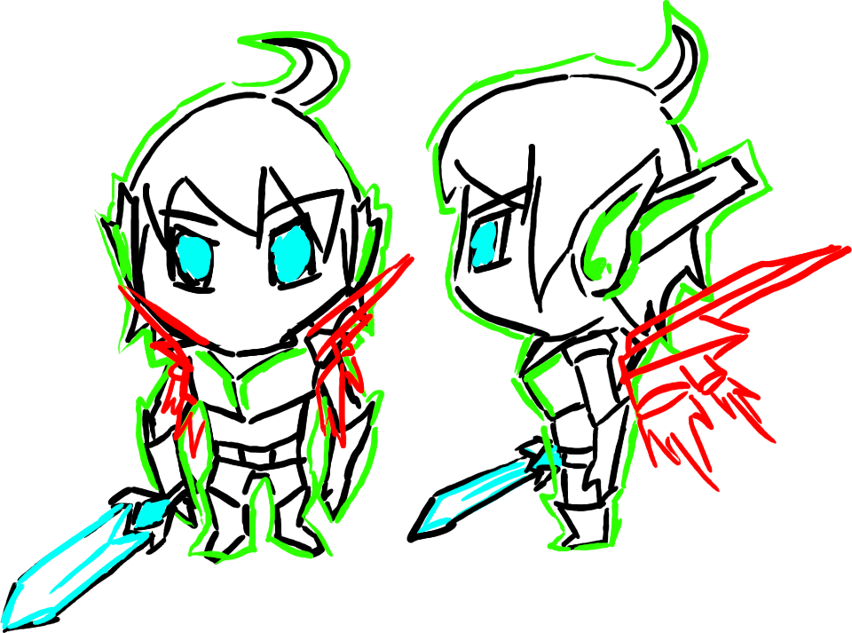
Spieler
Findet Weg über verschiedene Indikatoren:
Heat Distortion: Lava
Luftzug: Gruben
Kann Hindernissen ausweichen:
Flügel: Gruben
Anti-Heat: Lava
Wumpus Slayer: Wumpus

Slide 4
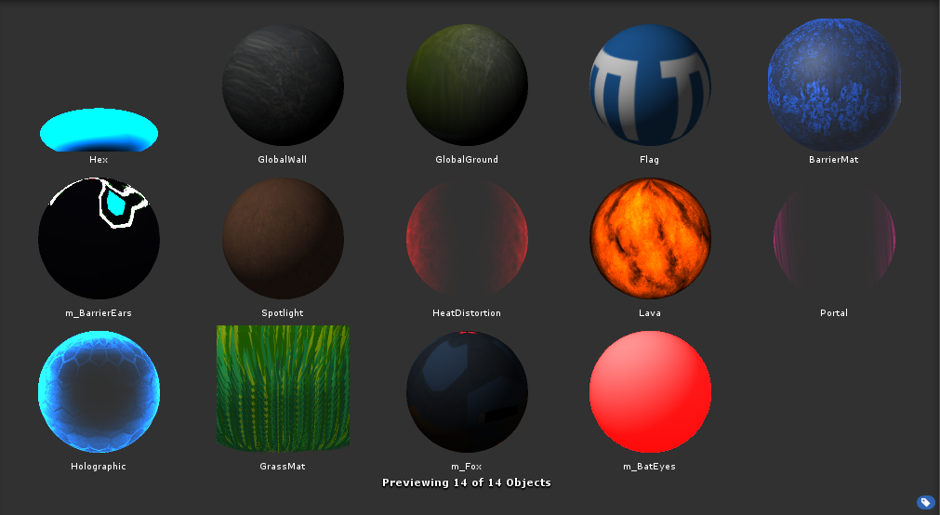
Shader
Player:
Anti-Heat
Hindernisse
Vortex aka Gruben
Lava
Heat Distortion
Holographic
Enemies
Umgebung
Hex und Spotlight
Gras
Dissolve
Ground and Wall

Slide 5
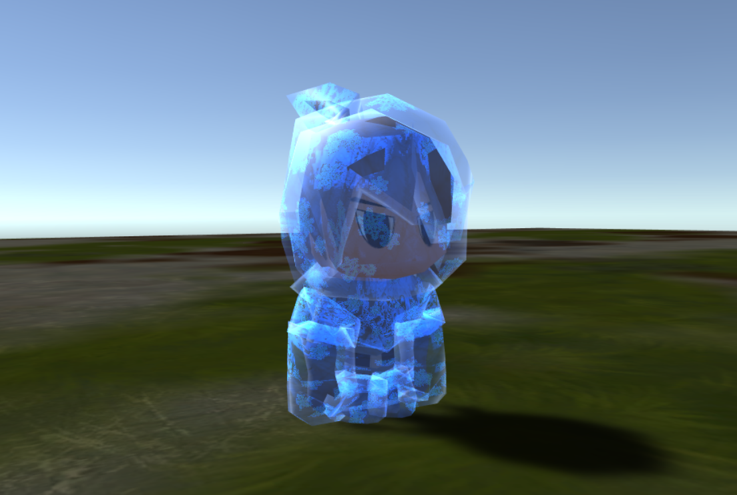
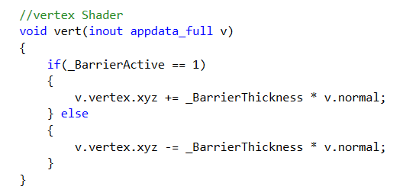
Anti-Heat
Surface Shader
→ Vertices werden nach außen gezogen
→ Rest ähnlich zum ShieldShader

Slide 6
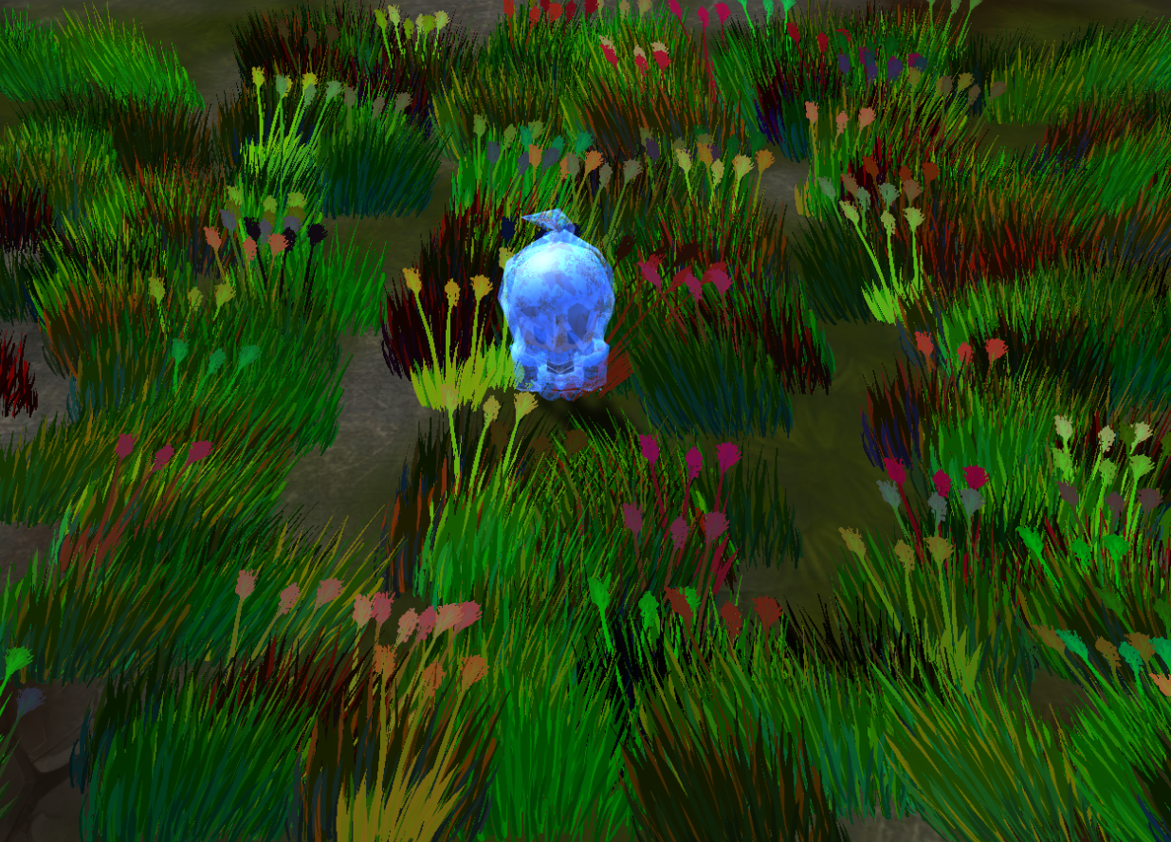
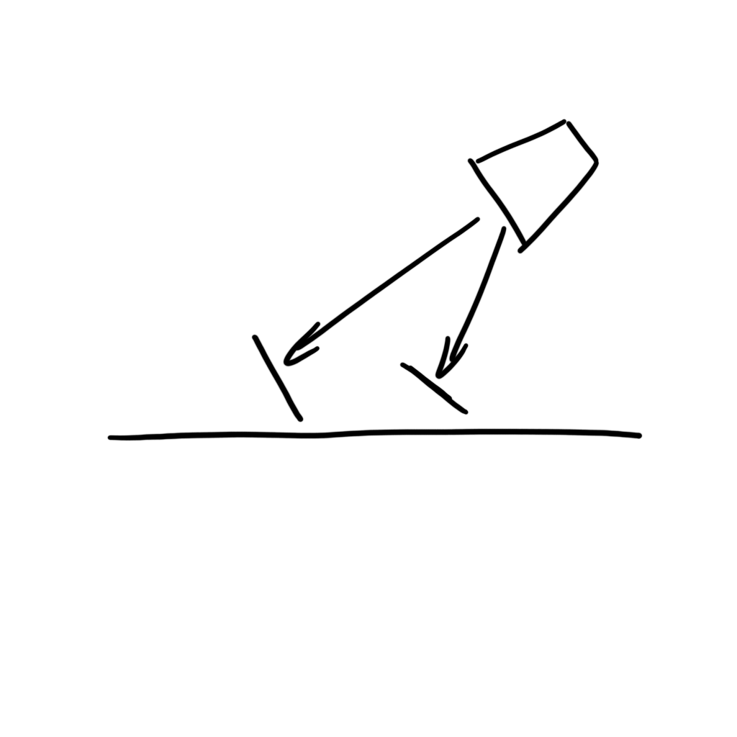
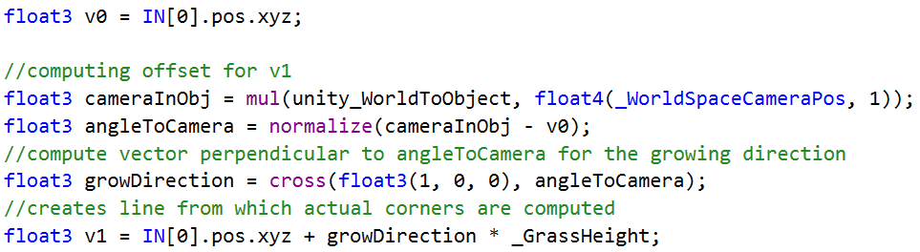
Grass
Geometry Shader
Vertices werden von GrassVertexGenerator übergeben
Raycast um Terrain abzufragen
Verteilung über PerlinNoise
Random Color
Werden passend zur Kamera gefreht

Slide 7
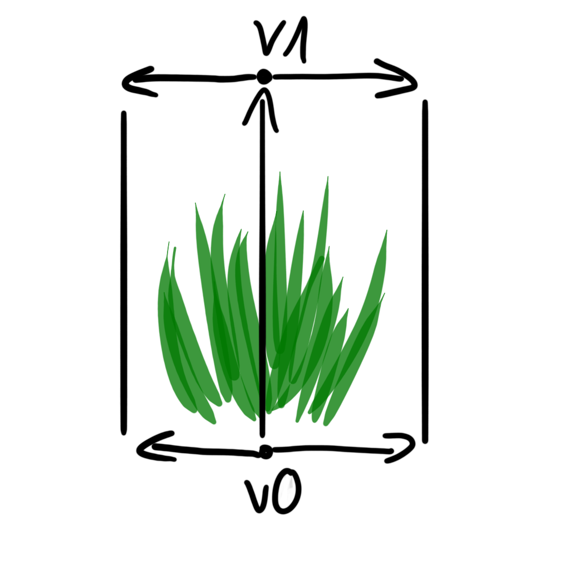
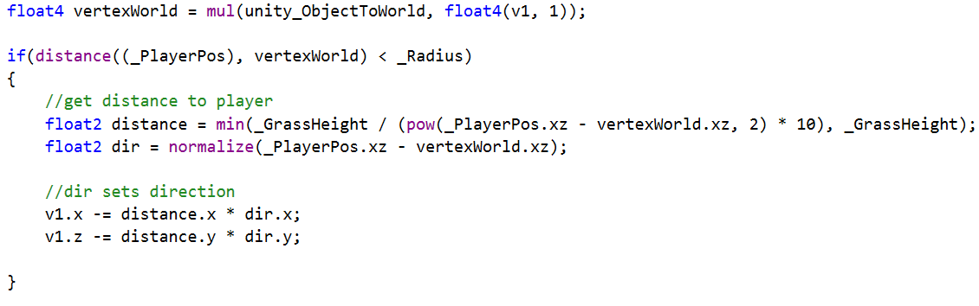
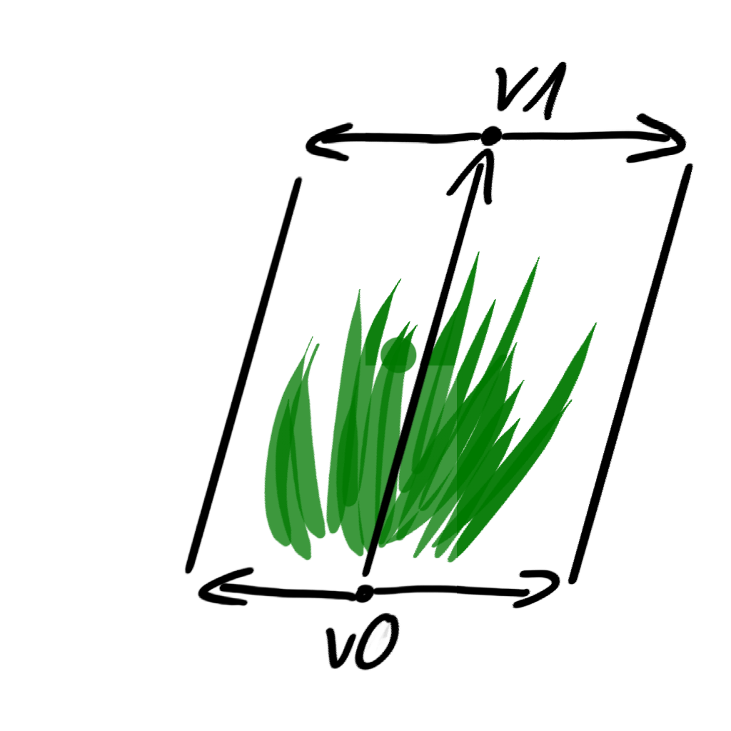
Grass
Geometry Shader
Quad wird anhand von v0 und v1 gezeichnet
Für Wind und wenn Player läuft, reicht Verschiebung von v1

Slide 8
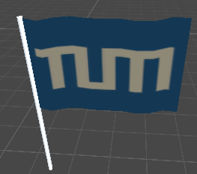
Flag

Slide 9
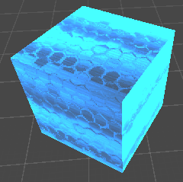
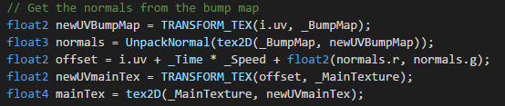
Holographic Shader

Slide 10
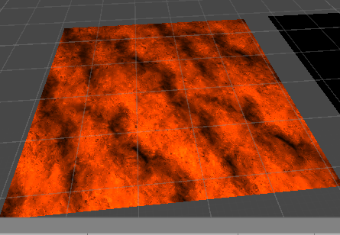
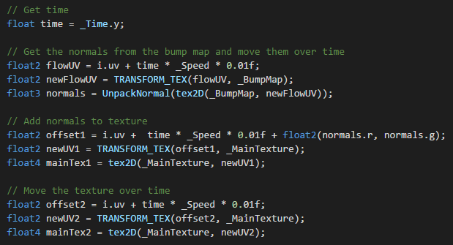
Lava

Slide 11
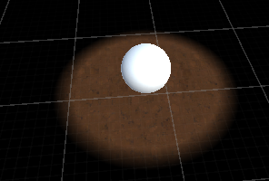
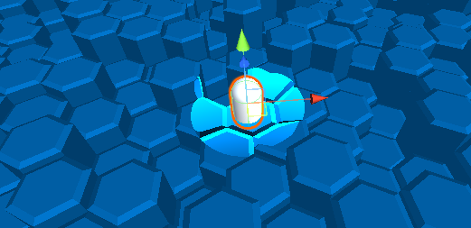
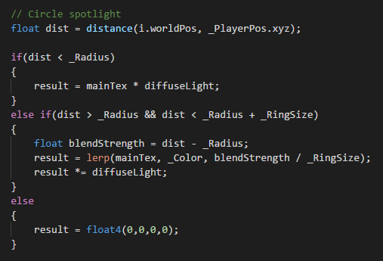
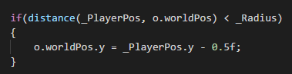
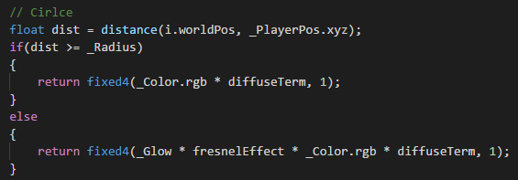
Hex & Spotlight

Slide 12
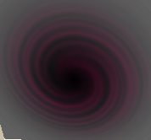
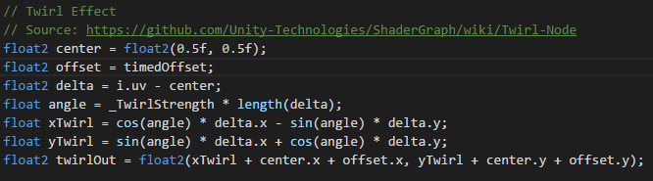
Vortex aka Gruben

Slide 13


